Slide 1
Kulturstyring og læreridentitet Pædagogisk politik og strategiske muligheder
Justine Grønbæk Pors
Department of Management,
Politics and Philosophy
Copenhagen Business School
Notes:
Tekster til i dag

Slide 2
Spørgsmål
Hvorfor er repræsentation af lærere ikke længere lige til?
Hvilket politisk klima befinder folkeskolelærere sig i?
Hvorfor slår skoleargumenter ikke igennem?
Gælder metodefrihed og autonomi ikke længere?
Hvorfor viser regeringen ikke skolerne tillid?

Slide 3
Fra institution til organisation
Omstrukturering af den offentlige sektor
Fra institution i hierarki
Til organisationer med selvstændigt ansvar for at aflæse omverdenens krav og strategisk omstille organisation i forhold hertil
Drilsk kombination af selvstyring og styring
Forventning om at skolen benytter viden og beder om supervision fra mange forskellige vidensområder

Slide 4
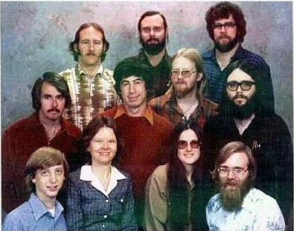
Forandring og omstilling
Notes:
Billede på hvordan verden forandrer sig
Og hvordan innovative virksomheder forandrer sig i takt hermed
Kunne være lærerværelse anno 78. Hvor meget har skolen ændret sig? Ret meget. Men hvor meget har skolens selvfremstilling ændret sig?

Slide 5
Repræsentation i forandring
Relationen mellem skole og lærerforening forandres. Skolen er ikke blot ramme om lærerstandens arbejde
Velfærdsproduktion er forventning om service på mange fronter
Skoleledelse er også offentlig ledelse
Skolen henvender sig til multipel omverden for viden, redskaber, løsninger
Notes:
Skolens aktører går ikke nødvendigvis i takt med lærerforeningens arbejde, fordi lærerforeningen blot er en blandt mange samarbejdspartnere der byder sig til for skolerne.
Velfærdsproduktion er ikke blot pædagogisk, eller matematik faglig. Det er også trafiksikkerhed, sundhed, integration osv
At være skoleleder er offentlig stilling både som stor bevågenhed og som løsning af problematikker på tværs i offentlig sektor
Skolernes genkendelse af Lærerforeningen som repræsentant for skolens interesser kan ikke længere vindes en gang for alle, men må erobres hele tiden og på en række forskellige områder/fronter samtidigt.

Slide 6
Skolens politiske omverden
Eksempel: Evalueringskultur
OECD-rapport 2004: Den danske folkeskole mangler evalueringskultur
Umiddelbart politisk efterspil:
Elevplaner og nationale test
Protester fra DLF, forskere fra DPU, lærere på Frederiksberg etc.

Slide 7
Men hvad sker der så?
Rapport fra EVA: God evalueringspraksis er lærerens vedvarende interesse, kontinuerlig del af lærerens dagligdag, lærerens evne til at reflektere over egen brug af evaluering
Evaluering er nu ikke prøver og test, men ændring i måde lærere tænker og handler
Fra evaluering til selvevaluering, fra kontrol til selv- eller kollegakontrol
Politikerne opdager modstand
Notes:
OECD rapport –
Uvm

Slide 8
Styringsparadokser
Styring styrer ikke!
Når de styrede får øje på styring gør de modstand
Det at styre står i vejen for styring

Slide 9
Alternative styringsstrategier
Selvevaluering (EVA)
Lærere skal have indsigt i egen adfærd og af egen vilje arbejde for evalueringskultur (OECD)
Læreren skal selv begrunde, reflektere over hvorfor netop denne evaluering i dag i denne situation
Læreren skal anvende ”sund, kritisk tilgang” til brug af evaluering
”Skolens aktører skal lære at fiske, ikke bare få en allerede fanget fisk stukket i hånden” (UVM)
Notes:
Så begynder det at ligne noget I kender – selvteknologi, Foucauldiansk selvskabelse. Udspekuleret – kommende alle vegne fra, subjektskabende osv. Empowerment
Lettere at påvirke indefra end at overkomme modstand.
Fra Litt til i dag: ”Evalueringskapacitet er således ikke en ting man kan opnå – det er derimod en fortsat bæredygtig udvikling af skolen og dens evalueringspraksis og alt, hvad den praksis indbefatter.”

Slide 10
Kampagnestyring
Styreform, der søger at påvirke andres forestillinger om, hvilke problemer løsninger bør tænkes ud fra
March: “a concern with the generation and diffusion of belief” (March 1978:242).
Spredning af idealer om særlige måder at være evaluerende
Forsøg på at skabe konsensus omkring bestemte sociale og professionelle normer
Præsentere sig som en sag, alle skoleaktører kan være fælles om
Omsætte politiske kampe til institutionel forandring
Notes:
Problemer, målsætninger, midler

Slide 11
Skoledebat
Forskel mellem skoleintern og skoleekstern
Skolen er unik
Elevplaner og nationale test som symbol på politisk styring, der underminerer lærerens engagement og (faglige) identitet
Kritik er afhængig af at kunne genkende politisk styring som udefrakommende detailstyring og kontrol
Notes:
Det er måske her jeg bliver lidt tarvelig. Det er altid let at stå uden for og kritisere.
Men det her er hvad jeg ser i forhold til hvordan skoledebatten ofte ser ud.
overser styringens kompleksitet
Forskellen er normativ. Skole-intern er dialog, udvikling, pædagogik. Ekstern er kontrol, styring, politik. Evaluering der kommer udefra er ond. Evaluering der er skolebaseret vurdering er godt.
Fortælling om gammeldags magt – kontrol, lovens tvang. Magt kommende fra suverænen – synlig som et sted fra. Ikke identitetsproducerende
Er der virkelig ikke andet på spil?

Slide 12
Kampagnen immuniserer sig mod kritik
Skole-intern / skole-ekstern
Proces / resultat
Pædagogik / politik
Dialog / kontrol
Notes:
Kampagnens begreber og teknologier gør forskellen mellem skole-intern og skole-ekstern usynlig, når de præsenterer sig som rammer for og hjælp til lærerens egen evne til at lede og udvikle sig selv.
resultat- og procesorienteret, idet den installerer en optagethed af proces og evig udvikling.
pædagogik og politik i evalueringskulturkampagnens refleksions- og udviklingsidealer. Kampagnen forener pædagogiske idealer om fortsat udvikling og læring via selvrefleksion med politisk opdragelse af velfærdsproducenter. Med henvisning til Helmut Wilkes diagnose om en supervisionsstat kunne man sige, at kampagnen anvender en politikform, der virker ved at opdrage beslutningstagere til at træffe beslutninger for fællesskabets bedste (se f.eks. Wilke 1993, 1997 og 1992). Wilkes supervisionsstat kan ses som en måde at lede politisk, der søger at få de deltagende aktører til at iagttage sig selv og dermed bringe det frem i lyset, som de i processen implicerede aktører ikke selv kan se (Wilke 1993:2).
dialog og kontrol, idet kampagnens kontrolformer netop præsenterer sig selv som kollegiale dialoger mellem lærere eller indre dialoger i den enkelte lærer. Det er ikke kontrolformer, der kan genkendes som det modsatte af tillid og dialog, men netop kontrol der anvender tillid og dialog som sine væsentligste redskaber.

Slide 13
Kulturstyring og læreridentitet
Styring bliver hjælp til lærerens udvikling af sig selv
Evne og villighed til at styre og udvikle sig selv
Ikke uskyldig, udviklings-faciliterende hjælp, men hjælp der gør noget
Producerer og ændrer roller / identitet, præmisser for viden
Regime hvor modstand ekskluderes netop ved at blive inkluderet og forstået
Notes:
Det er denne udvikling jeg tror det er vigtigt at være opmærksom på – for at kommunikere strategisk og for at være med til at påvirke dagsordenen

Slide 14
Metodefrihed og autonomi
Supervisionsstyring
Metodefrihed emergerer ikke som frihed fra indblanding, men som frihed til at synliggøre sig selv for indblanding og frihed til at blande sig i andre
Man kan kun opnå autonomi ved at synliggøre sig selv, egen udvikling og eget bidrag til velfærd
Selvreguleret refleksiv autonomi
At holde sig på cyklen kræver bevægelse
Notes:
Frihed til fortsat at kommunikere hvordan man heler tiden udvikler sin praksis og implementerer ny viden
Hverken fravær eller nærvær af politisk styring.
Politisk styring forsvinder ikke men bliver til vejledning, supervision, udvikling, konsultation
Dokumentationsbølge
Dobbeltkommunikation: styrende og styrede
Selvreguleret fordi skolen påtager sig at lede sig selv i overensstemmelse med politiske rammer, visioner.
Refleksiv fordi den er betinget af at skolen frivilligt og aktivt spejler sin selvforståelse i samfundets helhed på mange niveauer. Det kommunale skolevæsen, det nationale fællesskab, de globale udfordringer.
Det drejer sig om at kommunikere hvordan skolen forholder sig til at den virker ind på samfundet. Ikke efter parolen: en god skole er velfærd i sig selv, men i konkrete beskrivelse af hvordan skolen imødekommer de udfordringer andre samfundsmæssige aktører sætter på dagsordenen. Og måske endda endnu tidligere – der hvor problemerne skabes og forhandles.
Legitimitet vindes ikke en gang for alle

Slide 15
Danmarks Lærerforening
”Folkeskolelærere evaluerer allerede”
At være professionel er at bruge sin intuition
”Skyttegravskrig” ”rammerne for professionen undergraves”
Politikere bør vise lærere tillid
Notes:
UVM ønsker ikke at vide at noget allerede sker – de ønsker at dokumentere udvikling. Evalueringskapacitet er evne til fortsat at udvikle evalueringspraksis.
Symptom på modstand.
Skyttegravskrig for en til at overse de små kampe, værdier i forandring, opfattelser af lærerroller i forandring
Overvej i stedet hvordan præmisserne for at lave repræsentation forandres hele tiden
Evt. intuition som del af professionel. UVM vil erstatte intuition med refleksion og dokumentation og vidensbaserede begrundelser

Slide 16
Hvad er tillid?
DLF: fravær af styring
UVM: at vinde vælgeres tro på at politikere tager ansvar
Tillid forandrer sig alt efter hvorfra man iagttager
Notes:
DLF: lade lærere arbejde i fred. Lille synlighed af UVM
UVM dokumentation er tillidsskabende aktivitet –vinde befolknings tro på at der træffes gode beslutninger. Samme handling er for DLF mistillidserklæring.
Når DLF argumenterer at lærere bedst varetager deres arbejde med begrænset politisk indgriben beder de ministeriet risikerer at blive iagttaget som uansvarlige i forhold til det uddannelsessystem de er sat til at lede og udvikle – enorme udfordringer bla globaliseringen siges at give DK.

Slide 17
Videre spørgsmål
Hvilke nye muligheder har en lærerforening for at skabe relationer til lærere og skoler, når foreningens repræsentation af disse ikke længere er selvfølgelig?
Hvordan kan en lærerforening kommunikere i frihed-til-regimet?

Slide 18
Spørgsmål
Hvordan kan Lærerforeningen tage højde for, at betingelserne for at kommunikere som profession hele tiden forandres?
Hvordan kan lærerforeningen i stedet for at bede om tillid ved at frabede sig politisk indblanding levere dokumentation og indsigt i skolens arbejde, som politikere kan anvende i deres forsøg på at skabe tillid i befolkningen?

Slide 19
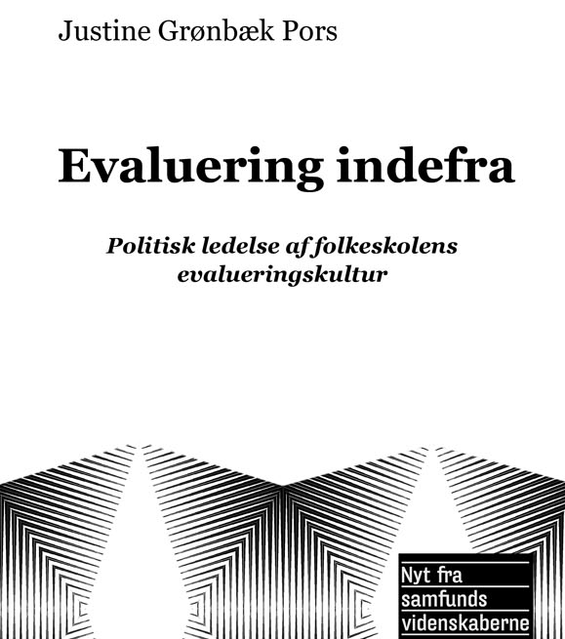
Ny bog – udkommer i januar

